Slide 1
Школьное методическое объединение учителей английского языка
СОШ №86

Slide 2
Состав ШМО учителей английского языка
№ | ФИО | Образо вание | Стаж работы | Катего рия
1 | Кишенова А.О. | высшее | 17 | высшая
2 | Гофман М.А. | высшее | 11 | вторая
3 | Мухамедина А.С. | высшее | 12 | вторая
4 | Баранова А.Г. | высшее | 5 | вторая

Slide 3
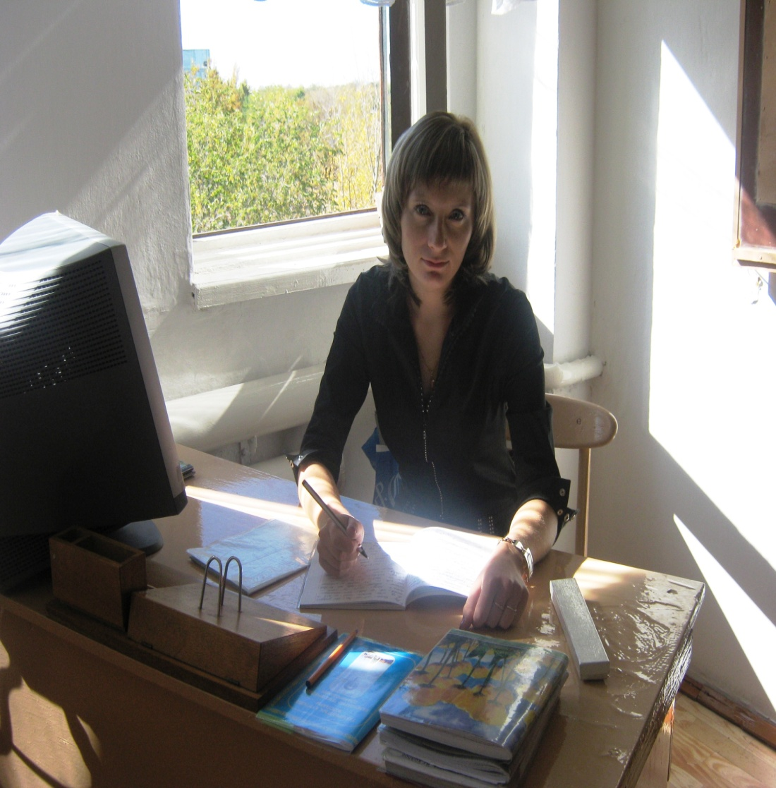
Баранова Анна Геннадьевна
Руководитель ШМО
Учитель английского языка
Образование: высшее
Стаж работы: 5 лет
Категория: вторая

Slide 4
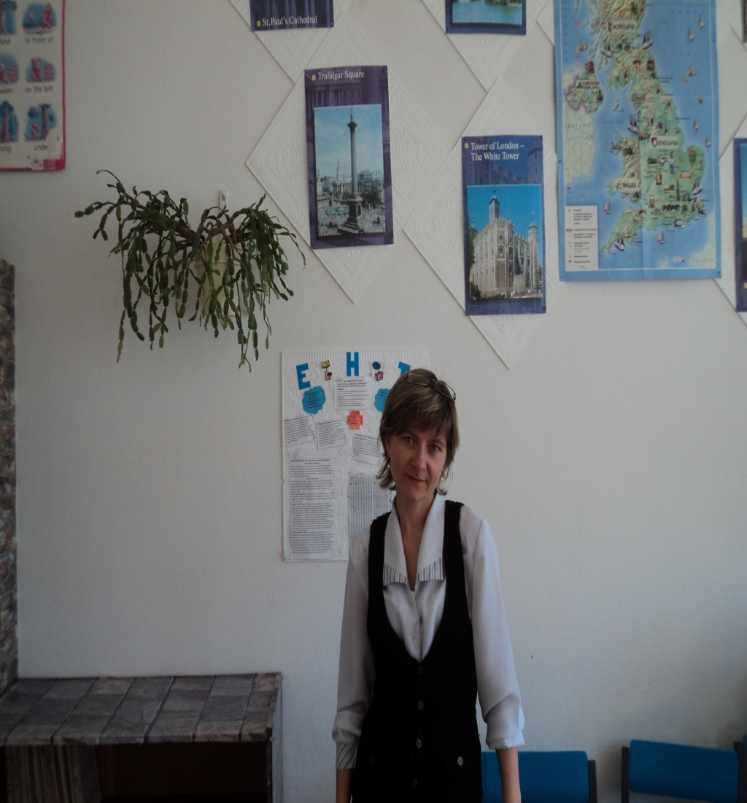
Гофман Марина Александровна
Учитель английского языка
Образование: высшее
Стаж работы: 11 лет
Категория: вторая

Slide 5
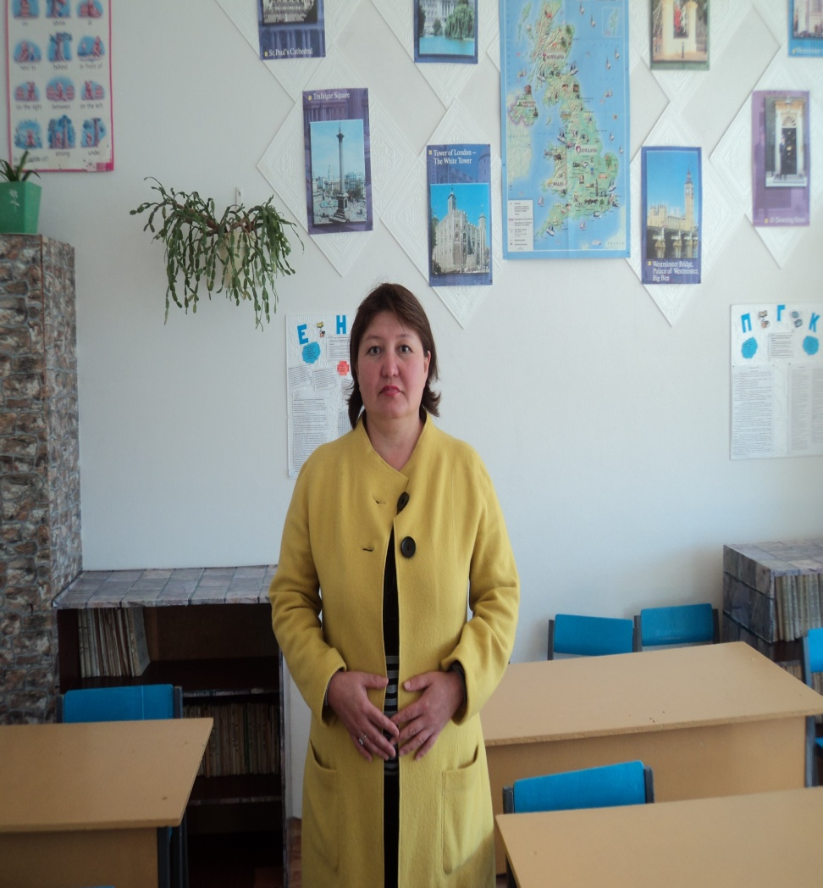
Кишенова Айгуль Омировна
Учитель английского языка
Образование: высшее
Стаж работы: 17 лет
Категория: высшая

Slide 6
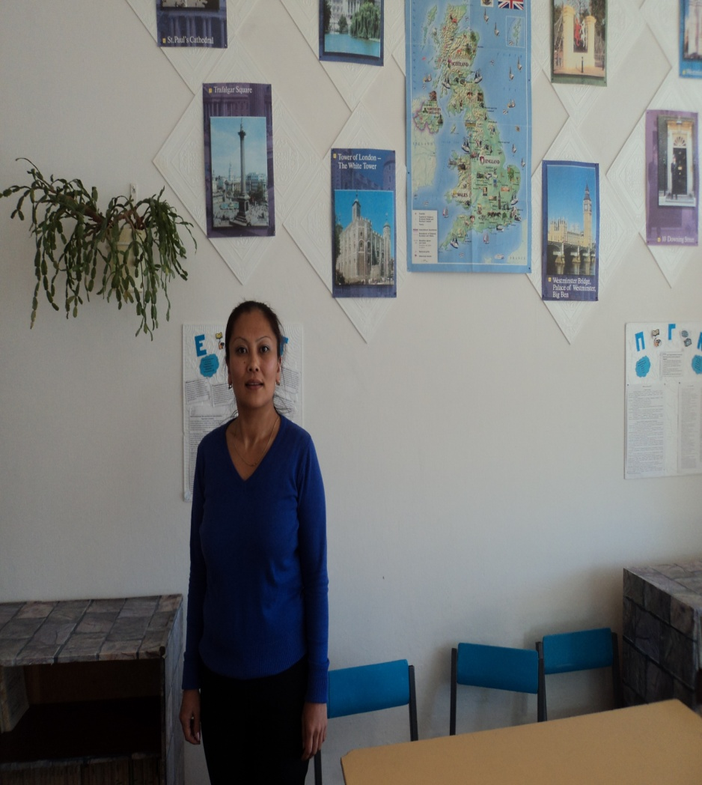
Мухамедина Ажар Сериковна
Учитель английского языка
Образование: высшее
Стаж работы: 12 лет
Категория: вторая

